Slide 1
OpportunIT
Solução Alvarezzi System

Slide 2
Integrantes da empresa:
Gabriel Carreira
Gabriel Soares
Jessica Mesalira
Luciana Silva
Rafael Ciebra
Roberto Gomes
Rodrigo Arthur
Sarah Carvalho
Vitoria Silva dos Reis

Slide 3


Empresa brasileira de serviços e consultoria que foca no desenvolvimento de soluções estratégicas e inovadoras.
Fundada em 2018 por 9 alunos de Analise e desenvolvimento de sistema.
Missão: “Oferecer soluções tecnológicas e sustentáveis de excelente qualidade para nossos clientes e parceiros.”

Slide 4

Acreditamos:
Empreendedorismo e inovação;
Ética e transparência;
Desenvolvimento sustentável;
Diversidade humana e cultural;
Crescer e evoluir juntos;

Slide 5
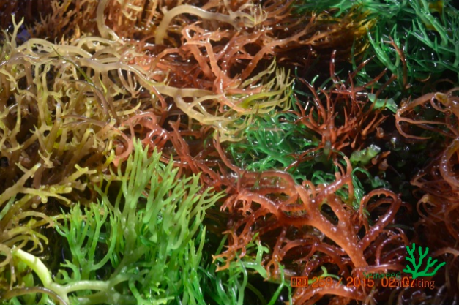
Segmento: Algacultura
(cultivo de algas marinhas)
A macroalga Kappaphycus alvarezii é uma alga exótica;
Produz carragenana, e o cultivo desta alga têm proporcionado o desenvolvimento econômico, social e ambiental das comunidades costeiras em mais de 10 países;
O cultivo de algas é incentivado em todo o planeta não só pelos produtos naturais delas oriundos;
Encontrados em produtos alimentícios, fármacos, cosméticos, rações e fertilizantes, até produtos biotecnológicos;
Responsáveis por mais de 50% da produção de oxigênio atmosférico e do sequestro de gás carbônico (CO2);

Slide 6
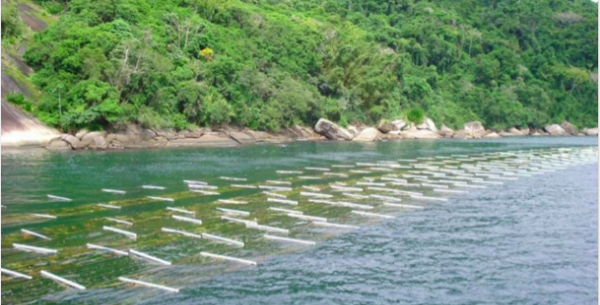
Técnicas de cultivo
Segundo um artigo recente da revista Panorama da AQUICULTURA (edição 41), existem três técnicas para o cultivo de algas marinhas com objetivos comerciais atualmente:
1. Cultivo em tanques elevados
2. Cultivo em tanques escavados no solo
3. Cultivos no mar em balsas de cultivo
No Brasil, as macroalgas K. alvarezii são cultivadas na superfície do mar, suspensas por sistema de balsas e a temperatura é considerada um dos principais fatores abióticos que influenciam a taxa de crescimento diário (HAYASHI et al., 2011b).

Slide 7
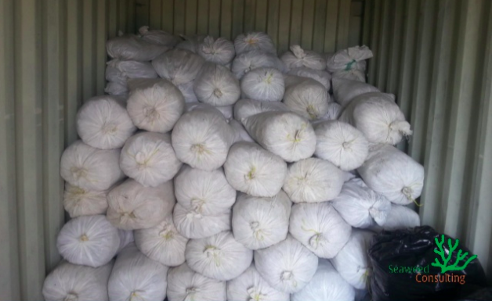
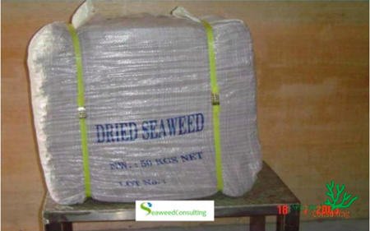
Aspectos econômicos
O Brasil importou no ano de 2018, 2 toneladas de carragenana, o que lhe custou US $17,4 milhões;
Segundo dados da empresa Seaweed Consulting (empresa especializada em técnicas de plantio), em 10.000 hectares é possível colher 100 toneladas de algas secas ou 1.000 toneladas da alga viva, lembrando que a colheita desta alga ocorre a cada 45 dias, em condições ideais de crescimento;
A produção em escala comercial desta alga para exportação, tem um valor bastante atrativo para a economia;
Alga seca, armazenada em containers
Alga seca, pronta para venda

Slide 8
Desafios
O maior desafio para este segmento no Brasil é o cultivo em escala comercial, diferente de países como Chile, Peru, Japão, China, Espanha, Namíbia, Venezuela, França, Estados Unidos e Cuba entre outros, cujo segmento é bem difundido e lucrativo.
Existe bastante procura pelo produto final, mas este produtor deve ter no mínimo 10 toneladas de algas secas para a venda no mês.
Abaixo listamos algumas empresas que compram o produto:
Algas Bras (Brasil)
Gelymar (Chile)
Danisco (Chile)
Soriano S.A (Argentina)
FMC (EUA)

Slide 9

A solução Alvarezzi vem para auxiliar os algicultores;
Monitoramento do crescimento desta alga;
O que esta alga tem de diferente?
Temperatura, que pode mata-la;
Prever o crescimento de forma saudável.

Slide 10
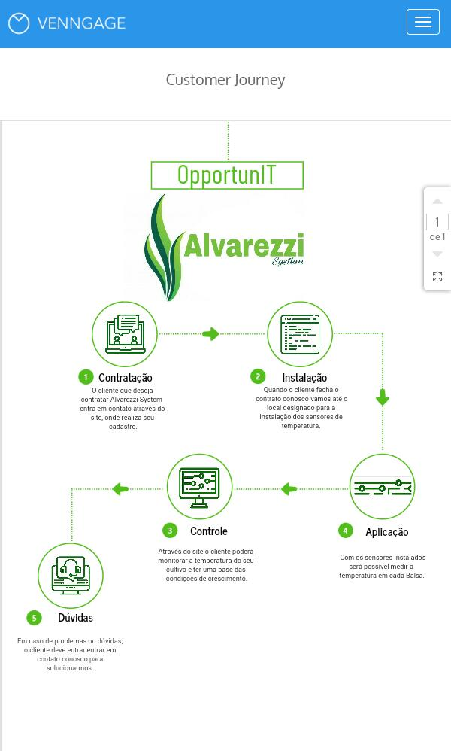

Slide 11
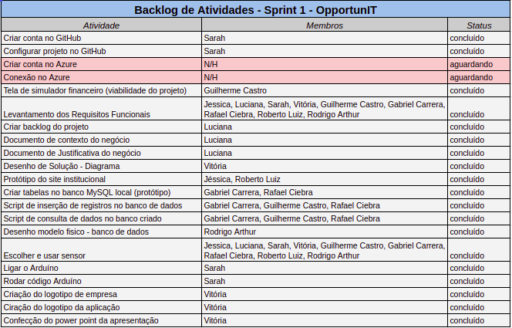
Backlog de atividades - Sprint 1

Slide 12

Site institucional
O site foi criado com um layout mais despojado, passando assim a imagem de uma empresa seria e moderna.
Criamos um menu com o conteúdo que vamos inserir, como a sessão “Sobre”, “Home", "cultivo”, e “Login” para o sistema.
Nosso sistema será o Alvarezzi System, que irá mostrar em tempo real a variação de temperatura da água do mar, e poderá ser acessado através do site da empresa OpportunIT.

Slide 13
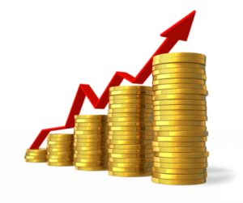
Viabilidade Financeira
Será utilizado entre 5 á 6 sensores de temperatura em cada Balsa, sendo 2 em cada ponta e um ou dois no meio da balsa.
O preço pago pelo cliente será de R$70,00 por cada sensor, sendo assim um total de R$350,00 no mínimo.
Os Algicultores podem chegar a produzir 100 toneladas de algas, a preços que variam de 2 a 4 dólares o quilo.
Atualmente os algicultores perdem cerca de 7% do plantio, mas com o Alvarezzi system pode-se salvar cerca de 7 toneladas, rendendo assim $14.000,00.

Slide 14
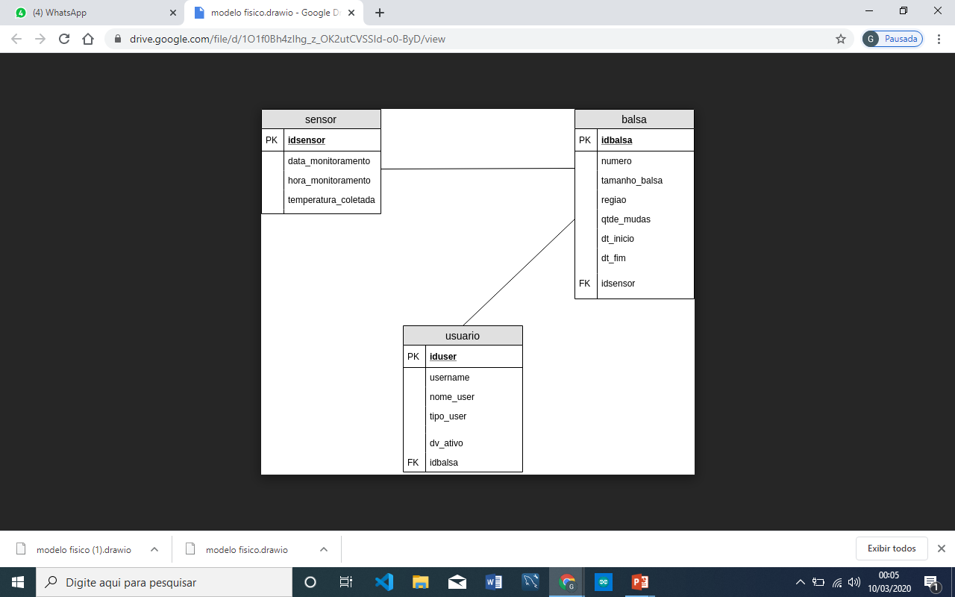
Modelo físico do banco de dados

Slide 15

Banco de dados
Foi criado um banco de dados do tipo relacional, para o processo de monitoramento Alvarezzi.
Nele contém 3 tabelas (Usuário, Balsa e sensor).
As tabelas contem informações relacionadas aos clientes, sensores e balsas, trazendo mais organização no processamento de dados.
As tabelas estão ligadas entre si com base na interação sensor, balsa e usuário.

Slide 16
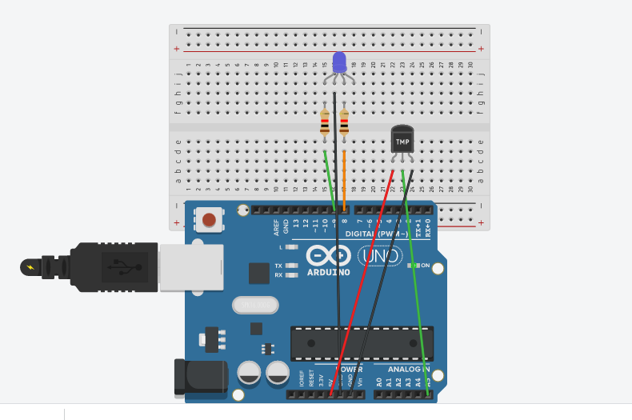
Arduino
Criado na Itália;
Microcontrolador, síncrono;
Void Setup: inicialização do programa;
Serial.begin(9600): taxa de transmissão por bits;
Void Loop: Programa a rodar diversas vezes;
5V e 10mV: precisão de 1023 bits;

Slide 17
Obrigada pela atenção!!

